Slide 1
PASATIEMPO
MIGUEL ANGEL CARMELO LEAL
HERMOSILLO, SONORA 24/MARZO/2013

Slide 2
¿Qué es un pasatiempo?
Un pasatiempo es aquel entretenimiento o juego que se practica, juega e implementa con el objetivo de pasar el rato y divertirse.
El pasatiempo implica la realización de una actividad, tales como las mencionadas, cuyo valor reside especialmente en el entretenimiento que le brinda a la persona que la lleva a cabo y que generalmente no busca desembocar en algo productivo, sino pasar el rato entretenido sin pensar demasiado en aquellas cuestiones cotidianas que preocupan a la gente.

Slide 3


Slide 4
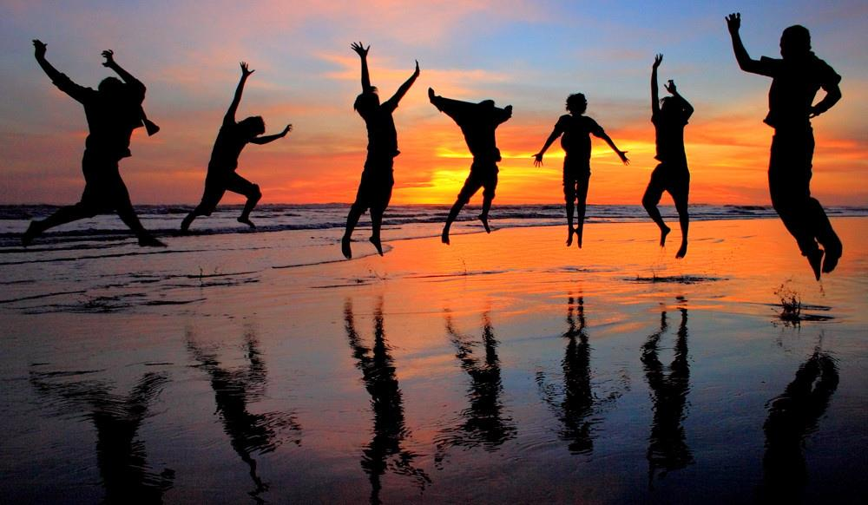
MI PASATIEMPO
Uno de mis pasatiempos favoritos son platicar con mis amigo(a), despejarme un rato ya sea por ejemplo ir de fiesta con ellos que son de mis favoritos pero siempre y cuando no haya problemas porque eso es lo que menos me gusta, no como otro tipo de gente que van solo a eso buscar problemas o pleito.
AMIGOS

Slide 5

Convivir en familia y amistades, salir de viaje a visitar familia que no he visto desde hace mucho tiempo y como conocer partes nuevas otras cosas que en verdad me gusta y digo que es lo mas bonito que puede haber.
FAMILIA

Slide 6

La música en lo personal para mi es algo muy agradable y si no escucho música en un día me siento raro o como que algo me falta.

Slide 7
CONCLUSIÓN
Los pasatiempos es algo realmente de ayuda en las personas, porque de tal manera despejamos nuestra mente de las mismas labores que vivimos todos los días.
En lo personal me gusta vivir mis pasatiempos con las personas que mas quiero como: mi familia y amigos.

